Slide 1

AIS
“IMMOBILIEN”
Das Team WIN-1-20-1

Slide 2
PRÄSENTATIONSPLAN
TEIL 1
TEIL 2
TEIL 3
TEIL 4
TEIL 5
Unser Team
Für wen ist unser Programm
Verwendete Technologien
Unser Programm
Schlußfolgerung

Slide 3

1
UNSER TEAM
Wer wir sind

Slide 4
Chermashev Aman
Arlen Aziret
Seitbek uulu Salavat
Teamleiter
Frontend-Spezialist
Kundenbetreuer
Backend-Spezialist
Projektleiter
Datenbankspezialist

Slide 5

2
FÜR WEN IST UNSER PROGRAMM

Slide 6

400 IMMOBILIENAGENTUREN

Slide 7
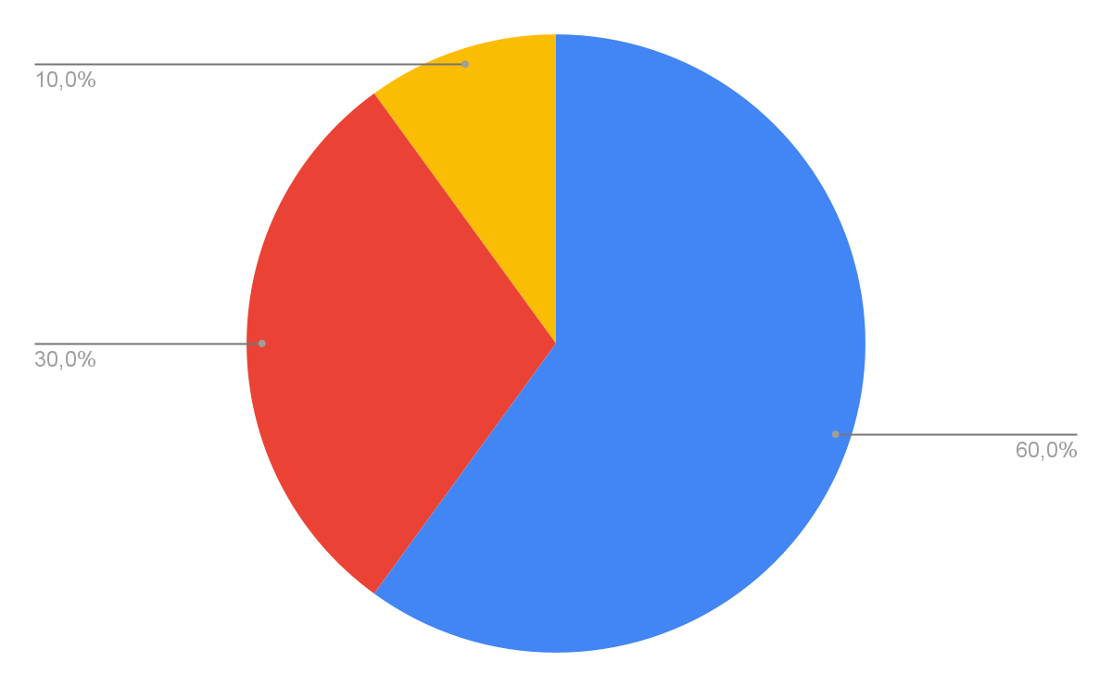
STATISTIK
Verwenden
andere
Technik
Verwenden nicht
moderne Technik
Verwenden
moderne Technik

Slide 8

3
VERWENDETE TECHNOLOGIEN

Slide 9

UNSER STACK
JavaFX
Java
MongoDB
Bibliotek zum Erstellen von GUI
Programmiersprache zum Erstellen von Funktionen
Nicht relationale Datenbank

Slide 10

4
UNSER PROGRAMM

Slide 11
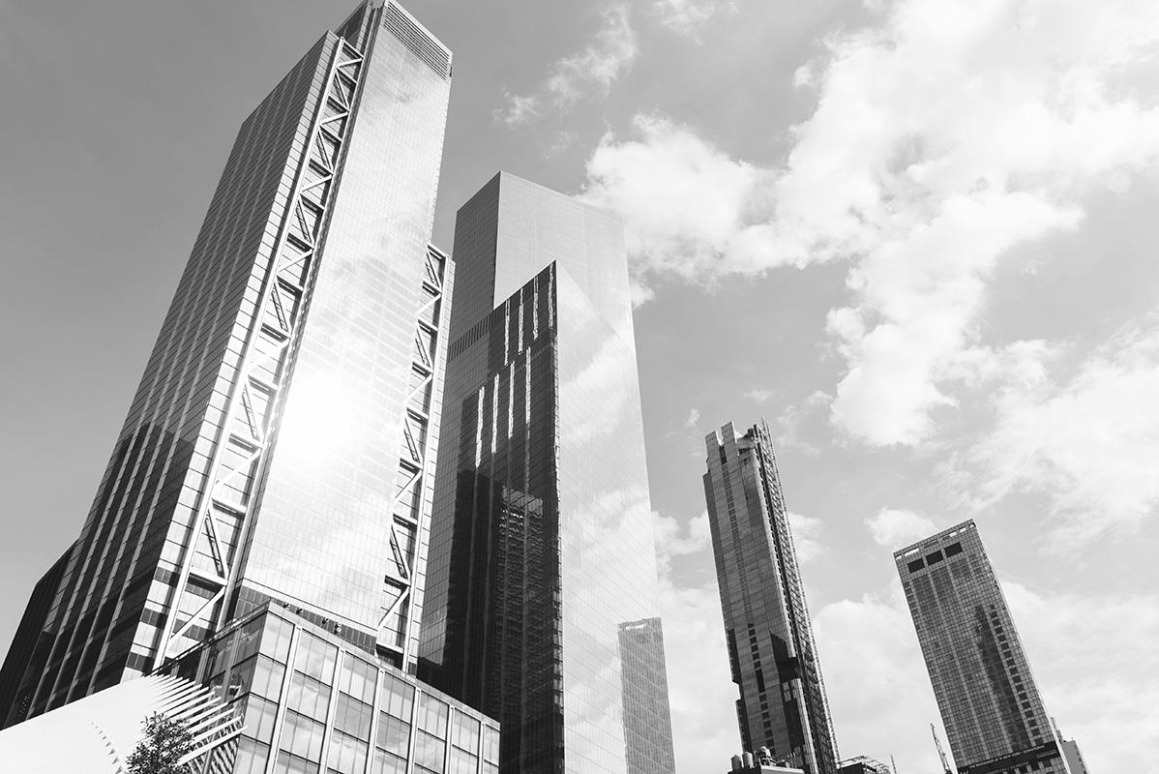
5
SCHLUßFOLGERUNG

Slide 12
ZEITPLAN DES PROJECT
Beginn des Projekts. Erlernen neuer Materialien
09.2021-10.2021
Schreiben der meisten funktionalen Teil der Programme
10.2021-11.2021
Ende des Programms. Dokumentation schreiben und Präsentation vorbereiten.
11.2021-HEUTE

Slide 13

WAS WIR IN ZUKUNFT TUN WERDEN

Slide 14

ZUKÜNFTIGE FUNKTIONEN
1
Leichtgewicht
2
Verbesserte GUI
3
Optimierung
4
Mehr Funktionalität
Die App wird weniger Speicher belegen
Schnittstelle mit einem schöneren Design
Die App wird weniger RAM verbrauchen
Mehr Funktionen für Agenturaufgaben

Slide 15
VIELEN DANK
Fragen?
win-1-20-1@gmail.com
+996 707 10 30 17
Please keep this slide for attribution

